Slide 1
Практичне заняття «"Повчання дітям" Володимира Мономаха — кодекс настанов князівської родини»

Slide 3
Мета:
ознайомитися з видатним літературним твором Київської держави, дати йому оцінку як історичному джерелу.
Завдання для підготовки до практичного заняття: за додатковою літературою або ресурсами Інтернету дізнайтеся про історію створення «Повчання дітям».

Slide 4
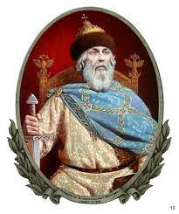
Володимир Мономах
Володимир Мономах – видатний державний діяч, князь чернігівський та переяславський, великий князь київський, який здобув славу завдяки своїй реформаторській діяльності. Є онуком видатного київського князя Ярослава Мудрого.Володимир Мономах: роки правління – 1113 -1125
Народився Володимир Всеволодович Мономах 1053 року. Матір’ю Володимира Мономаха була дочка візантійського імператора Константина Мономаха.Ще будучи в 12-річному віці він починає свою військово-політичну діяльність. Загалом протягом свого життя він здійснив більше 80 походів, більшість з яких були проти

Slide 5
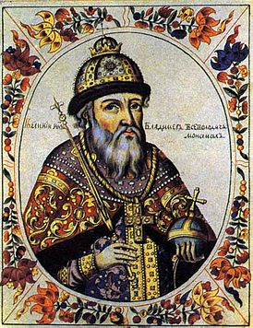
Своє "Повчання дітям” князь Володимир написав у досить поважному віці, однак адресував його не лише дітям, а й усім нащадкам князівсько-боярського стану, про що пише він сам: «Діти мої або хто інший, слухаючи мою грамотицю, не посмійтеся з неї, а прийміть її до свого серця, і не лінуйтеся, а щиро трудіться».

Slide 6
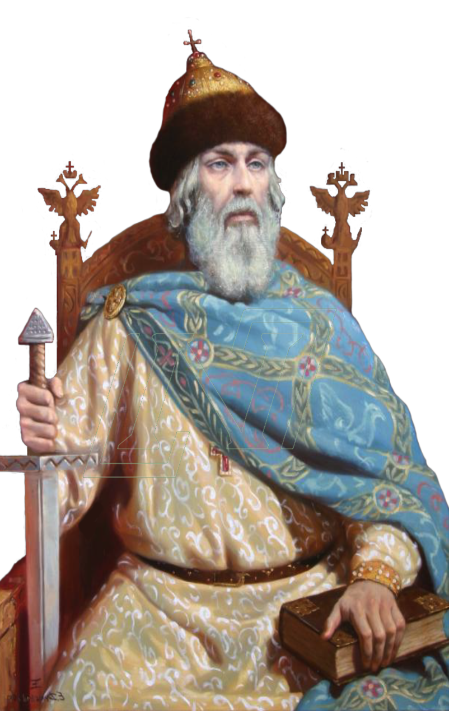
Володимир Мономах вважав, що виховувати дітей слід на позитивних прикладах батьків, дідів. Одним із основних засобів виховання князь вважав освіту: «Що вмієте, того не забувайте, а чого не вмієте, того навчайтесь, — як батько мій, дома сидячи, знав п'ять мов, через те й честь йому була в інших країнах..». Повчання Володимира Мономаха – визначна пам’ятка педагогічної літератури. Великий князь радить своїм дітям любити Батьківщину, захищати її від ворогів, бути хоробрим, трудитися, бути гуманними, чуйним до людей, поважати старших, жаліти дітей, сиріт, поважати жінок: “Перш за все не забувайте убогих, а яко можете, по силі годуйте їх і подавайте сиротам. І вдову захистіть, не дайте сильним губити людину. Хто б не був, правий чи винний перед вами, не вбивайте і не веліть убивати його; якщо і завинив хто в смерті, не губіть християнської душі.

Slide 7
Опрацювати основні повчання Володимира Мономаха
«Не забувати убогих та якщо можете, по силі нагодуйте їх і подавайте милостині безбатченкам. Та вдову обороніть, не дайте більш дужим згубити людину. Ким би він не був, невинний чи винуватий перед вами, не губіть та не веліть позбуватися його; якщо і провинився хто в смерті, не плюндруйте християнської душі.» — цим він каже,що не важливо від ситуації,роду,положення у суспільстві,потрібно завжди залишатися людиною,допомагати оточуючим! Я впевнена,що у нашому житті все підвладно закону «бумеранга» — щоб ти не зробив,погане,чи хороше,воно до тебе повернеться. Тому з цим повчанням я повністю згодна!

Slide 8
«Якщо, все ж таки, вам прийдеться цілувати хрест перед братами рідними або перед будь-ким, то насамперед запитайте власного серця, на чому ви спроможетеся стояти непохитно, і тільки-тільки після цього цілуйте. А давши клятву, не переступайте її, бо ви згубите душу свою.» Думаю це значить,що прийнявши якесь рішення та пообіцявши щось собі чи комусь іншому,потрібно цього дотримуватись і виконувати.

Slide 9
«Повік-віків не майте гордощів у серці своєму і у розумі, а проголосіть : сьогодні я живий, а завтра помру; усі ми смертні.» Це висловлювання мені подобається більша за все,через те,що воно втілює мої рідні думки. Завжди дотримувалась правила убивати в собі гордість,особливо по відношенню до близьких та рідних , вона ні до чого тобі буде,коли ти залишишся самотнім!

Slide 10
«Старих поважайте, неначе батька, а молодих, як братів своїх рідних.» Як би у наш час усі люди дотримувались цього правила,то були найщасливішими. Бо зараз,людей похилого віку,які декілька літ тому назад творили наше майбутнє,намагаючись зробити все,щоб нам жилось добре,багато з молоді не поважають і відносяться байдуже! Це дуже мене засмучує.

Slide 11
«Пам’ятайте, як повчав мудрий Василь,підтягнувши коло себе юнаків: при старших варто помовкувати, премудрих уважно слухати, старшим підкорятися, із однаковими і юними мати одностайність і розмови вести без лицемірства, та якнайбільше розумом вбирати буцімто губка. Не лютувати словом, не паплюжити нікого в розмові, не сміятися забагато. Очі держати додолу, а душу ввись.» Вважаю, що це означає поважати старших, прислухатися до їх порад,з однолітками бути чесним і ставитися,як до себе! Тоді тебе будуть поважати і ти досягнеш успіху у житті!

Slide 12
«В домі своєму не лінитесь, та за всім пильнуйте самі, не покладайтесь на Бога чи на отрока, аби не насміялися люди ні над оселею вашою, ні над вашим обідом.» Кажучи іншими словами,місце,де ти живеш-твій показник тебе для оточуючих. Не потрібно на когось сподіватись,чогось чекати,а робити все самому. Ненавиджу безлад,він не дає змоги вільно пересуватися,відчувати себе у затишку. Тому підтримує це повчання та дотримуюсь його,чого раджу кожному. Кожна річ повинна мати своє місце!

Slide 13
• «Обману остерігайтесь,та пияцтва, та облуди, від того душа ваша гине і тіло.» Ще ніколи,за всю історію людства, брехня,пияцтво,блуд не приносили нічого гарного. У брехні ти путаєшся та з часом забуваєш,що є справжнім,а що ні. Пияцтво та блуд знищують твоє здоров’я, що не робить тебе щасливішим.
• «Куди б ви не вертали стежину рідною землею, не давайте творити зло та шкоду отрокам своїм ні у селах, ні у посівах, щоб люди не проклинали вас. А куди б не прийшли та де б не затрималися, наситьте та напийте нужденного.» Де не був би ти,не має значення, чи твоє це рідне село,чи чуже,допомагай людям і вони допоможуть тобі. Тоді у будь-якому місці будеш почувати себе в затишку та теплі))

Slide 14
• «Хвору людину провідайте. Небіжчика проведіть в послідню дорогу, адже усі ми смертні.» Це повчання про те,що не потрібно залишатися байдужим до людей з проблемами,бо ви теж можете опинитися у такій ситуації і залишитись самотнім у ній!
• «Щонайбільше поважайте гостя, звідкіля б він до вас не прийшов: простий або вельможний, або посол; якщо не маєте змоги по шанувати його подарунком, то хоча б пригостіть його їжею та питтям, адже він, пересуваючись далі, возвеличить вас у всіх землях доброю або злою людиною.» Думаю,що це значить,що потрібно з повагою та обережність ставитися до незнайомих людей. Адже відомо,що слава завжди йде попереду людини.

Slide 15
Дайте відповіді на питання
Із якою метою написано цей твір?
Чого навчав своїх дітей Володимир Мономах?
Чому саме такими хотів бачити синів Володимир?
Які думки князя є актуальними й зараз?
Яку історичну інформацію можна почерпнути з твору?

